Slide 1
物理
2025
曲线运动
主讲：小瑞老师

Slide 2

目 录
第1节 曲线运动 运动的合成与分解
考点1 曲线运动的条件和特征
考点2 运动的合成与分解
考点3 小船渡河模型
考点4 关联速度模型
第2节 抛体运动
考点1 平抛运动的基本规律
考点2 与斜面或圆弧面有关的平抛运动
考点3 类平抛运动的分析
考点4 斜抛运动
第3节 圆周运动
考点1 圆周运动的运动学问题
考点2 圆周运动的动力学问题
微专题8
圆周运动的临界、极值问题
实验5 探究平抛运动的特点
实验6 探究向心力大小与半径、
速度、质量的关系
微专题7
抛体运动中的综合问题

Slide 3
曲线运动 运动的合成与分解
第1节

Slide 4
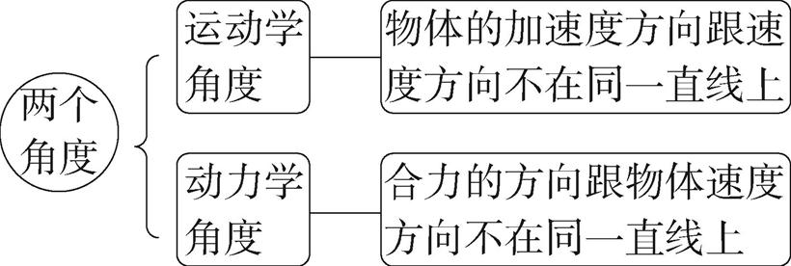
考点1 曲线运动的条件和特征
1.物体做曲线运动的条件

Slide 5
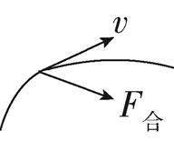
2.曲线运动的特征
(1)曲线运动是变速运动,加速度必不为0。
(2)若做曲线运动的物体所受合力恒定,物体做匀变速曲线运动;若所受合力变化,物体
做变加速曲线运动。
(3)曲线运动的轨迹:始终夹在合力方向与速度方向之间,而且向合力的方向弯曲,如图
所示。

Slide 6
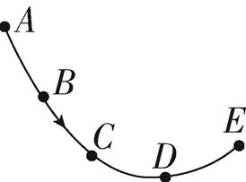
即练即清
判断正误,正确的打√,错误的打✕。
如图所示为质点做匀变速曲线运动的轨迹,且质点运动到D点时速度方向与加速度方
向恰好相互垂直。
(1)质点经过C点时的速率比经过D点时的速率大。 ( )
(2)质点经过D点时的加速度比经过B点时的加速度大。 ( )
(3)从B到E的过程中质点的加速度方向与速度方向的夹角先增大后减小。 ( )
√
✕
✕

Slide 7
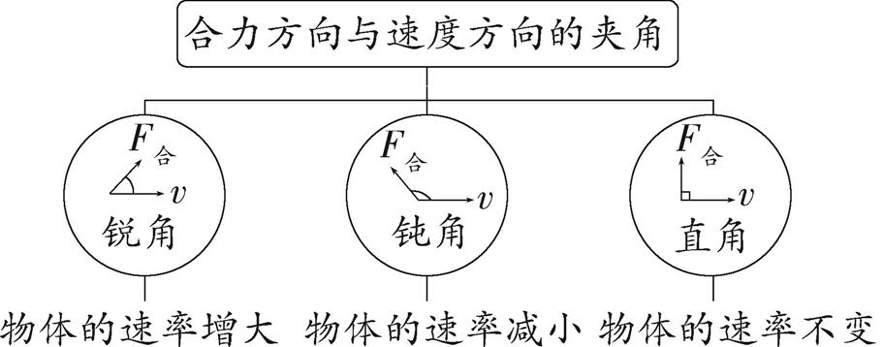
提分关键·规律总结
曲线运动中速率变化的判断

Slide 8
考点2 运动的合成与分解
1.合运动与分运动的重要性质
等时性 | 合运动与分运动、分运动与分运动经历的时间相 等,即同时开始、同时进行、同时停止
独立性 | 各分运动相互独立,不受其他运动的影响,各分运 动共同决定合运动的性质和轨迹
等效性 | 各分运动叠加起来与合运动有完全相同的效果

Slide 9
2.运算法则:平行四边形定则。
3.运动分解的方法:根据运动的效果分解,也可采用正交分解法。
4.合运动性质的判断
两个分运动 (不共线) | 合运动
 | 推断依据 | 运动性质
两个匀速直线运动 | v₀≠0,a=0 | 匀速直线运动
一个匀速直线运动和 一个匀变速直线运动 | v₀≠0,a≠0且 v₀与a不共线 | 匀变速 曲线运动
两个初速度不为零 的匀变速直线运动 | v₀与a共线时 | 匀变速直线运动
 | v₀与a不共线时 | 匀变速曲线运动
两个初速度为零的匀加速直线运动 | v₀=0,a≠0 | 匀加速直线运动(运动方向与a的方向相同)

Slide 10
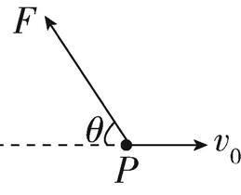
典例1 (2024届山东泰安新泰中学二模)(多选)如图所示,把质量为m的小球以大小为v₀
的速度从空中的P点水平向右抛出,同时对小球施加大小为 mg、方向斜向左上方的
恒力F作用,θ=60°。不计空气阻力,重力加速度为g。下列判断正确的是 ( )
A.小球的加速度大小总为g
B.小球向右运动的最大位移为
AD
C.小球经过一段时间会落地
D.小球的最小速度为

Slide 11
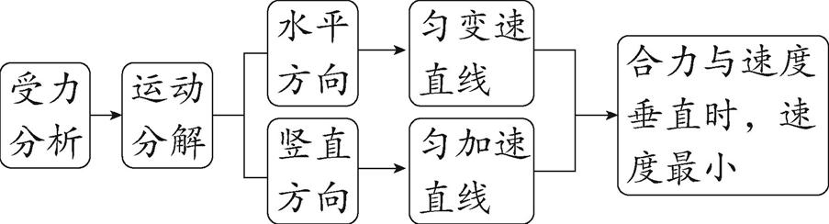
解题导引
化曲为直

Slide 12
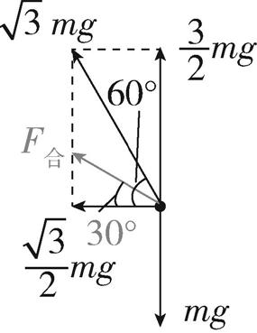
解析 对小球受力分析并将力正交分解,如图所示。F_{合}= =mg,
小球的加速度大小a= =g,A正确。小球水平方向的加速度大小a_{x}= = g,小球
向右运动的最大位移x= = (点拨:向右运动的位移最大时对应水平速度为0),B错
误。小球在竖直方向上的合力方向向上,小球会一直向上运动,不会落地,C错误。小球
速度最小处即速度方向与合力方向垂直的位置(释疑:开始阶段速
度方向与合力方向的夹角为钝角,小球的速率减小,之后夹角为锐
角时速率增大),初速度v₀垂直于合力方向的分速度为v₀·sin 30°= ,
且此分速度保持不变,所以小球的最小速度为 ,D正确。

Slide 13
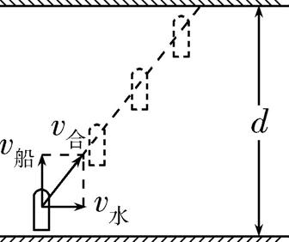
考点3 小船渡河模型
情况 | 图示 | 说明
渡河时 间最短 |  | 当船头垂直河岸时,渡河时间最 短,最短时间t_{min}=

Slide 14
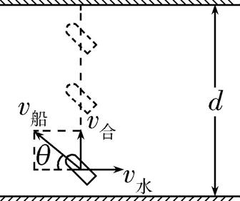
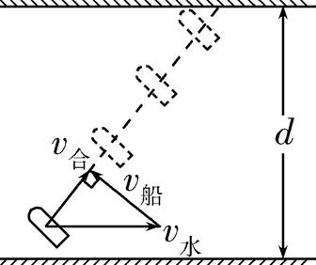
渡河位 移最短 |  | 当v_{水}<v_{船}时,满足v_{水}-v_{船} cos θ=0,渡 河位移最短,最短渡河位移x_{min}=d
 |  | 当v_{水}>v_{船}时,船头方向(即v_{船}方向) 与合速度方向垂直,渡河位移最 短,最短渡河位移x_{min}=

Slide 15
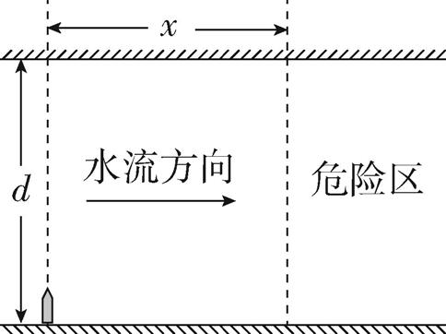
典例2 (2024届四川德阳模拟)如图所示,消防员正在宽度d=100 m、河水流速v₁=5 m/s
的河流中进行水上救援演练,可视为质点的冲锋舟到下游危险区的距离x=75 m,其在静
水中的速度为v₂,则 ( )
A
A.若冲锋舟在静水中的初速度为0,船头垂直于对岸,以恒定
的加速度a=0.9 m/s²冲向对岸,则能安全到达对岸
B.若冲锋舟在河流中做匀速直线运动,为了使冲锋舟能安全
到达河对岸,冲锋舟在静水中的速度v₂不得小于3 m/s
C.若冲锋舟船头与河岸夹角为30°斜向上游且以速度v₂=10 m/s匀速航行,则恰能到达正
对岸
D.冲锋舟以最小的v₂匀速航行恰能安全到达对岸所用的时间为25 s

Slide 16
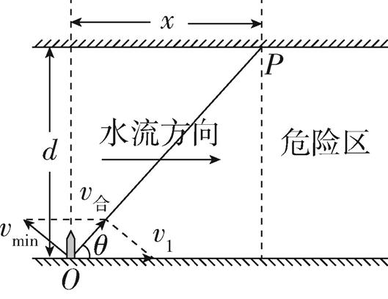
解析 将冲锋舟的运动沿船头与沿水流两个方向分解,有d= at²,解得t= s,沿水流
方向的位移x_{水}=v₁t= m<x,A正确。如图所
示,冲锋舟沿OP方向匀速航行恰能安全到达对
岸,设冲锋舟的合速度与水流速度的夹角为θ(点
拨:合速度为实际运动的速度),则冲锋舟在
静水中的速度v₂至少应为v_{min}=v₁ sin θ,根据几何关系有tan θ= ,联立解得v_{min}=4 m/s,OP=
,冲锋舟以最小的v₂匀速航行恰能安全到达对岸所用的时间t₂= = s,B、
D错误。若冲锋舟船头与河岸夹角为30°斜向上游且以速度v₂=10 m/s匀速航行,则有v₂
cos 30°=5 m/s>v₁=5 m/s,可知冲锋舟的合速度不指向正对岸,C错误。

Slide 17
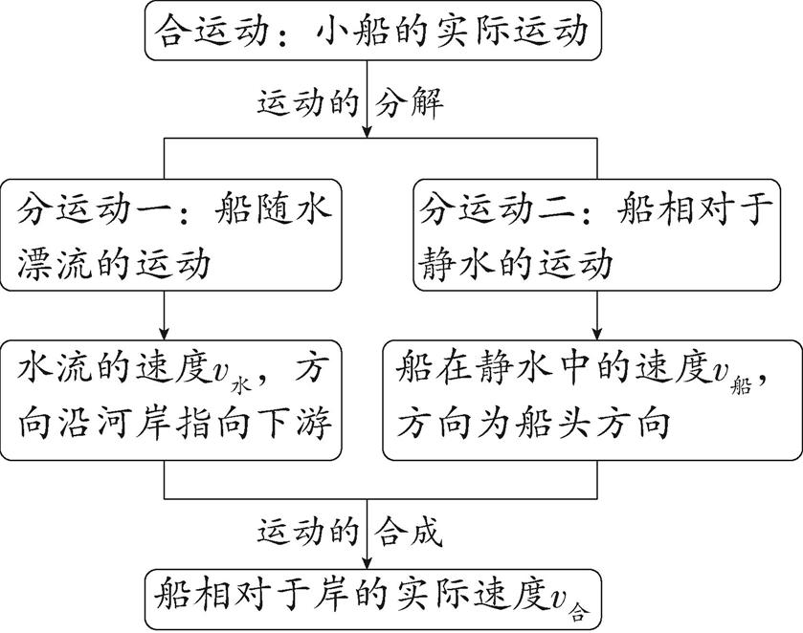
提分关键·方法提升
分析小船渡河问题的思维流程

Slide 18
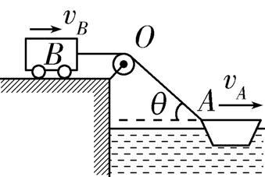
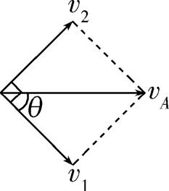
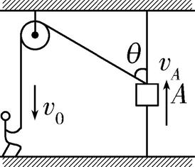
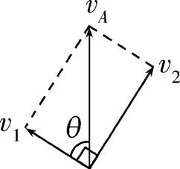
考点4 关联速度模型
情境图示 | 分解图示 | 定量结论
 |  | v_{B}=v₁= v_{A} cos θ
 |  | v₀=v₁= v_{A} cos θ

Slide 19
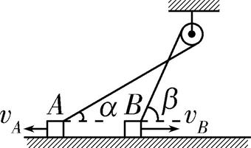
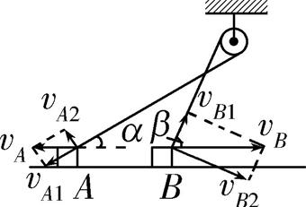
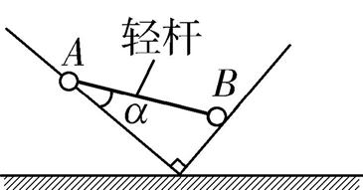
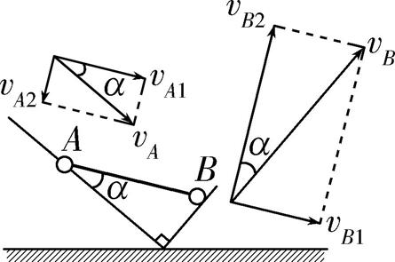
 |  | v_{A1}=v_{B1},则 v_{A} cos α= v_{B} cos β
 |  | v_{A1}=v_{B1},则 v_{A} cos α= v_{B} sin α

Slide 20
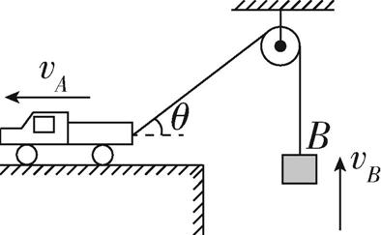
典例3 (2024届山东菏泽模拟)如图所示,在不计滑轮摩擦和绳子质量的条件下,小车A
在水平外力作用下沿水平地面向左做直线运动,绳子跨过定滑轮拉着物体B以速度v_{B}竖
直匀速上升,下列判断正确的是 ( )
A.小车A做减速直线运动
A
B.绳子拉力大于物体B的重力
C.小车A的速度大小可表示为v_{B} cos θ
D.小车A受到地面的支持力逐渐变小

Slide 21
解析 物体B匀速上升,绳子拉力F_{T}=m_{B}g,B错误。将小车A的速度沿绳和垂直绳方向分
解,沿绳方向的分速度大小等于B物体的速度大小,则v_{A}= ,随着θ的减小,可得小车A
做减速直线运动,A正确,C错误。对小车A,由受力分析可得F_{N}+F_{T} sin θ=m_{A}g,所以小车A
受到地面的支持力F_{N}逐渐增大,D错误。

Slide 22
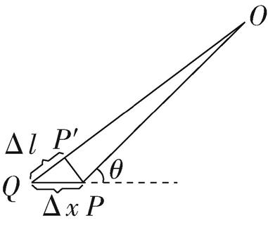
一题多解 微元法
如图所示,取极短时间Δt,小车A和物体B的速度可认为不变,小车A从P运动到Q,位移大
小Δx=v_{A}Δt,物体B移动的距离Δl=v_{B}Δt。在OQ上取一点P',使OP=OP',则P'Q=Δl,由于时间
极短,∠POP'趋近于零,则在△PP'Q中,∠PP'Q≈90°,∠P'QP≈θ,可得Δx= ,所以v_{A}=
,可得小车A做减速直线运动,A正确,C错误。

Slide 23
提分关键·规律总结
明确合速度与分速度
(1)合速度为物体实际运动的速度,一般分解合速度,不分解分速度。
(2)绳、杆两端连接的物体速度大小不一定相等,但沿绳、杆方向的分速度大小一定
相等。

Slide 24
第2节
抛体运动

Slide 25
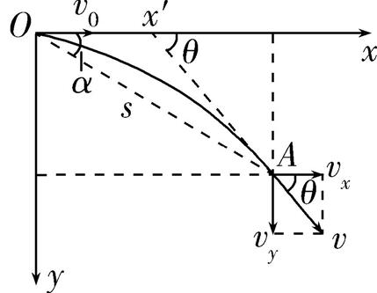
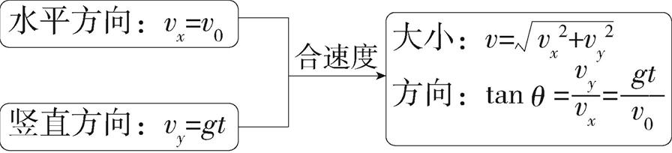
考点1 平抛运动的基本规律
运动 图示 | 以抛出点为坐标原点,以初速度方向为x轴正方向, 竖直向下为y轴正方向,建立坐标系
速度 关系

Slide 26
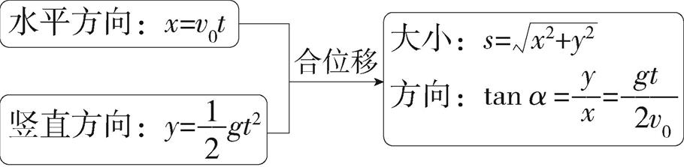
位移 关系
轨迹 方程 | y= x²
重要 推论 | x'= ,tan θ=2 tan α

Slide 27
即练即清
判断正误,正确的打√,错误的打✕
一个小球从空中某点水平抛出,先后经过空中的A、B两点,不计空气阻力。
(1)小球做非匀变速曲线运动。 ( )
(2)小球经过A点的速度大小大于经过B点的速度大小。 ( )
(3)A点到B点的速度变化量大小与小球在A、B间的运动时间成正比。 ( )
(4)连续相等时间ΔT内,竖直方向上的位移差不变。 ( )
✕
✕
√
√

Slide 28
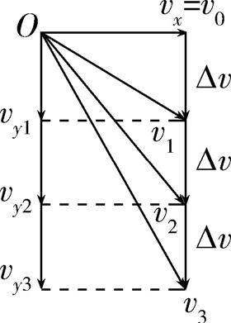
提分关键·规律总结
平抛运动速度和位移的变化规律
(1)速度的变化规律
相等时间ΔT内的速度变化量相等:Δv=gΔT,方向竖直向下,如图所示。
(2)位移的变化规律
①相等时间ΔT内的水平位移相等:
Δx=v₀ΔT。
②连续相等时间ΔT内,竖直方向上的位移差不变,即Δy=g(ΔT)²。

Slide 29
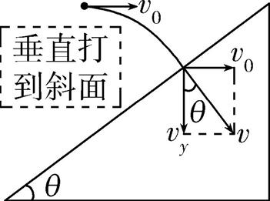
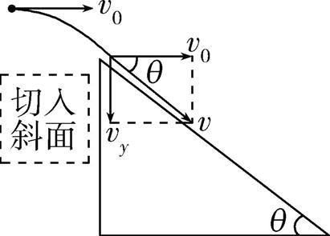
考点2 与斜面或圆弧面有关的平抛运动
1.斜面约束
 | (明确末速度方向) 由tan θ= = 得 t=
 | (明确速度方向) 由tan θ= = 得 t=

Slide 30
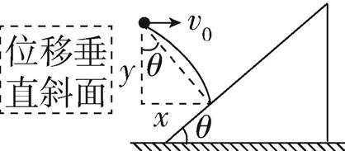
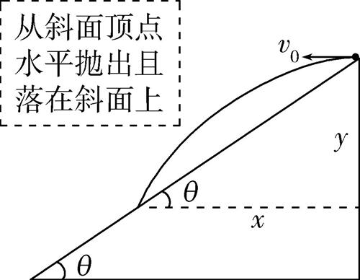
 | (明确位移方向) 由tan θ= = = 得t=
 | (明确位移方向) 由tan θ= = = 得t=

Slide 31
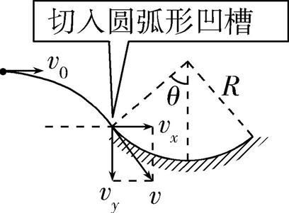
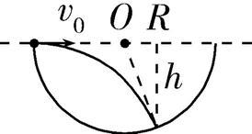
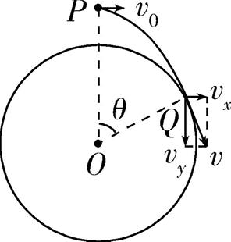
2.圆弧面约束
 | (明确速度方向) 由tan θ= = 得t=
在半圆内的平抛运动 | (明确位移关系) 由R+ =v₀t 得t=
 | (明确速度方向) 由tan θ= = 得t=

Slide 32
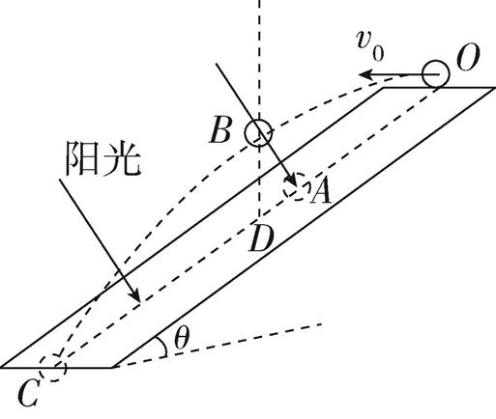
典例1 (2024届江苏泰州一模)如图所示,阳光垂直照射到斜面上,在斜面顶端把一小球
水平抛出,小球刚好落在木板底端。B点是运动过程中距离斜面最远处,A点是小球在阳
光照射下小球经过B点的投影点。不计空气阻力,则( )
C
A.小球在斜面上的投影做匀速运动
B.OA与AC长度之比为1∶3
C.若D点在B点的正下方,则OD与DC长度相等
D.减小小球抛出的速度,小球可能垂直落到斜面上

Slide 33
解析 将小球的运动分解为沿斜面和垂直斜面两个方向上的分运动,可知小球沿斜面
方向做初速度为v₀ cos θ、加速度为g sin θ的匀加速直线运动,则小球在斜面上的投影
做匀加速直线运动,A错误;小球垂直斜面方向做初速度为v₀ sin θ、加速度为g cos θ的
“竖直上抛运动”,B点是运动过程中距离斜面最远处,则此时小球垂直斜面方向的分
速度刚好为0,根据对称性可知,小球从O到B与从B到C的时间相等,均为t= ,则有
L_{OA}=v₀ cos θ·t+ g sin θ·t²,L_{OC}=v₀ cos θ·2t+ g sin θ·(2t)²,可得L_{AC}=L_{OC}-L_{OA}=v₀ cos θ·t+ g sin
θ·3t²,则有 = > ,B错误;将小球的运动分解为水平方向的匀速运

Slide 34
动和竖直方向的自由落体运动,则水平方向上小球从O到B有x_{OB}=v₀t,小球从O到C有x_{OC}=
v₀·2t=2x_{OB},若D点在B点的正下方,则有x_{OC}=2x_{OD},可知D点是OC的中点,则OD与DC长度相
等,C正确;若小球垂直落到斜面上,则小球水平方向的分速度与小球从斜面顶端抛出时
的初速度方向相反,而小球在水平方向做匀速运动,小球的水平速度方向不可能反向,则
减小小球平抛的速度,小球不可能垂直落到斜面上,D错误。

Slide 35
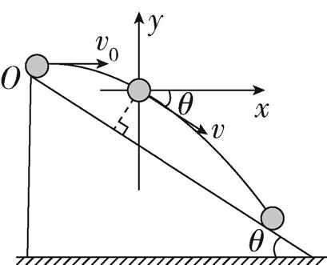
提分关键·方法提升
小球离斜面最大距离分析
(1)沿水平方向、竖直方向建坐标系
速度与水平方向夹角为θ时,离斜面距离最大,此时tan θ= 。

Slide 36
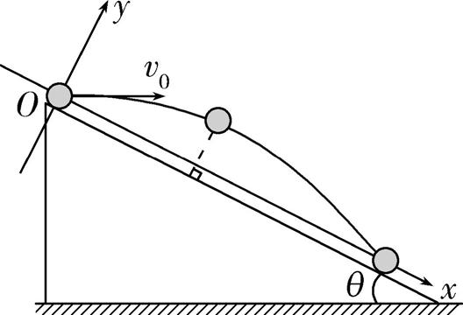
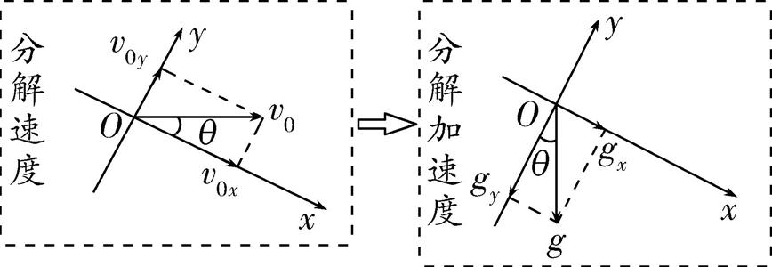
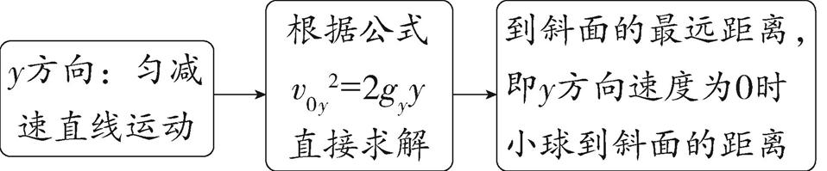
(2)沿斜面和垂直斜面建坐标系

Slide 37
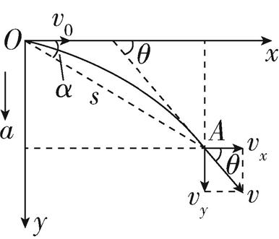
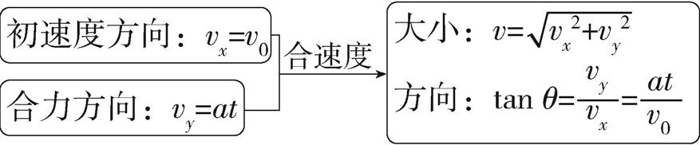
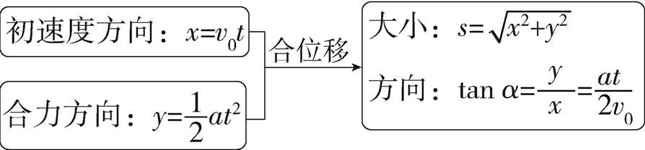
考点3 类平抛运动的分析
运动 图示 | 以抛出点为坐标原点,以初速度方向为x轴正方向, 合力方向为y轴正方向,建立坐标系
速度 关系
位移 关系

Slide 38
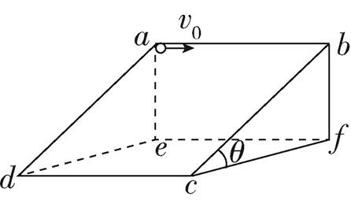
典例2 (2024届河南商丘三模)如图所示,倾角为θ=30°的光滑斜面体固定在水平地面
上,斜面abcd为正方形。一小球从斜面的顶点a处以大小v₀=3.0 m/s的初速度平行ab方
向抛出,小球恰好从bc边的中点飞出。已知重力加速度g取10 m/s²,求斜面abcd的边长。
答案 1.8 m

Slide 39
解析 解法一 利用类平抛运动分位移的大小
设斜面abcd的边长为L,
ab方向小球做匀速直线运动,有L=v₀t;
ad方向小球做匀加速直线运动,有 = g sin θ·t²;
联立解得L=1.8 m,t=0.6 s(另一解不合题意,舍去)。
解法二 利用速度偏转角与位移偏转角的关系
以a点为坐标原点,设小球从bc边离开时,速度方向与ab之间的夹角为α;位移方向与ab之
间的夹角为β;
有tan β= = ,tan α= =2 tan β,L=v₀t,联立解得L=1.8 m。

Slide 40
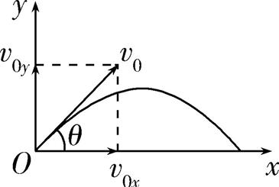
考点4 斜抛运动
运动图示 | 以抛出点为坐标原点O,水平向右为x轴的正方向, 竖直向上为y轴的正方向,建立平面直角坐标系,如 图所示。
水平方向 | 速度v_{x}= =v₀ cos θ 位移x= t=(v₀ cos θ)t
竖直方向 | 速度v_{y}= -gt=v₀ sin θ-gt 位移y= t- gt²=(v₀ sin θ)t- gt²

Slide 41
飞行时间 | t_{总}=
射高 | H_{m}=
射程 | x_{m}= (若v₀一定,当θ=45°时,x_{m}最大)

Slide 42
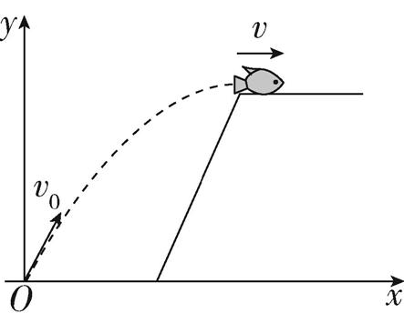
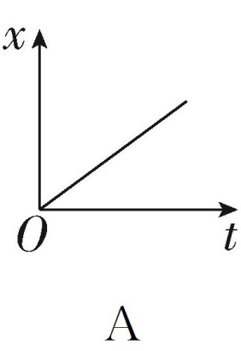
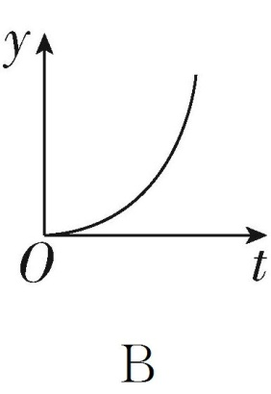
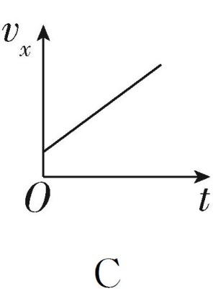
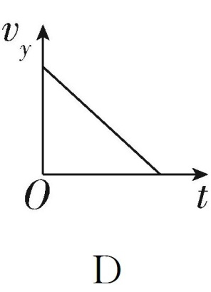
典例3 (2024江西,8,6分)(多选)一条河流某处存在高度差,小鱼从低处向上跃出水面,
冲到高处。如图所示,以小鱼跃出水面处为坐标原点,x轴沿水平方向,建立坐标系,小鱼
的初速度为v₀,末速度v沿x轴正方向。在此过程中,小鱼可视为质点且只受重力作用。
关于小鱼的水平位置x、竖直位置y、水平方向分速度v_{x}和竖直方向分速度v_{y}与时间t的
关系,下列图像可能正确的是 ( )
AD

Slide 43
解析 小鱼做斜上抛运动,其竖直分运动为竖直上抛运动,水平分运动为匀速直线运
动。在水平方向有x=vt,x与t成正比,A正确。在竖直方向有y=v_{0y}t- gt²,y-t图线为开口向
下的抛物线,B错误。水平方向的分速度v_{x}=v_{0x}=v,不随时间变化,C错误。竖直方向的分
速度v_{y}=v_{0y}-gt,v_{y}-t图线为斜率为负的直线,D正确。

Slide 44
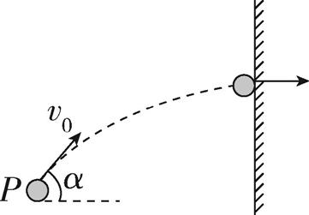
高考变式 (由定态到动态)(多选)如图所示,将一个小球从P点以大小为v₀的初速度斜
向上抛出,初速度与水平方向的夹角为α,小球恰好能垂直打在墙面上,不计小球的大小,
不计空气阻力,重力加速度大小为g,若改变小球从P点抛出的初速度,则关于小球从P点
抛出到打在墙面上的过程,下列说法正确的是 ( )
A.仅将α变小,小球运动的时间变长
BCD
B.仅将α变小,小球仍可能垂直打在墙面上
C.仅将v₀变大,小球运动的时间变短
D.将v₀变大,同时将α变小,小球仍可能垂直打在墙面上

Slide 45
解析 设P到墙面的距离为s,小球运动时间为t,水平方向有s=v₀ cos α·t,则仅将α变小,t变
小;仅将v₀变大,t变小,A错误,C正确。若小球垂直打在墙面上,其逆运动可视为平抛运
动,水平方向有s=v₀ cos α·t,竖直方向有v₀ sin α=gt,联立解得s= ,则仅将α变小(如α
由60°减小为30°),或将v₀变大,同时将α变小,仍可能满足上述关系,即小球可能垂直打在
墙面上,B、D正确。

Slide 46
提分关键·方法提升
逆向思维处理斜抛运动
利用斜上抛运动至最高点速度水平的特点,可以将斜抛运动从最高点分段研究,前半段
相当于反向的平抛运动,后半段相当于平抛运动。

Slide 47
微专题7
抛体运动中的综合问题

Slide 48
题型1 抛体运动中的临界、极值问题
1.抛体运动中的临界问题
(1)抛体运动的临界问题的两种常见情境
①物体有最大位移、最小位移、最大初速度、最小初速度等。
②物体的速度方向恰好为某一方向。
(2)处理抛体运动的临界问题的关键
①关于临界条件的关键信息:“恰好不出界”“刚好飞过壕沟”“速度方向恰好与斜
面平行”“速度方向与圆周相切”等。
②解题关键:从实际出发寻找临界点,画出物体运动的草图,确定临界条件。

Slide 49
2.抛体运动中的极值问题
抛体运动的极值问题主要是利用抛体运动规律和几何关系,列出关系式,得到相关的函
数关系,利用数学方法得到最大值或最小值的问题。常见的数学方法有二次函数求极
值、均值不等式求极值、导数求极值等。极值问题中往往蕴含临界问题。

Slide 50

典例1 某运动员从滑雪跳台以不同的速度v₀水平跳向对面倾角为45°的斜坡(如图所
示),已知跳台的高度为h,不计空气阻力,重力加速度为g,则该运动员落到斜坡上的最小
速度为 ( )
A.
C
B.
C.
D.

Slide 51

解题导引

Slide 52
解析 设运动员落到斜坡上经历的时间为t,以跳出点为坐标原点,沿水平方向建立x轴,
沿竖直方向建立y轴,水平方向上的位移x=v₀t①;竖直方向上的位移y= gt²②;由几何关
系可得x=(h-y)·tan 45°③;联立可得v₀= - gt④。运动员落到斜坡上时的速度v满足v²=
+(gt)²⑤。联立④⑤可得v²= +(gt)²,变形可得v²= + (gt)²-gh;当 = (gt)²
时,速度v最小,最小值为v_{min}= ,C正确。

Slide 53
题型2 立体空间中的抛体运动问题
处理三维空间的抛体运动问题,核心思想为建立合适的坐标系,将三维问题降为二维
问题,将立体空间问题转化为平面问题,结合合成与分解的思想“化曲为直”,进行
求解。

Slide 54

典例2 (2022山东,11,4分)(多选)如图所示,某同学将离地1.25 m的网球以13 m/s的速度
斜向上击出,击球点到竖直墙壁的距离4.8 m。当网球竖直分速度为零时,击中墙壁上离
地高度为8.45 m的P点。网球与墙壁碰撞后,垂直墙面速度分量大小变为碰前的0.75倍,
平行墙面的速度分量不变。重力加速度g取10 m/s²,网球碰墙后的速度大小v和着地点
到墙壁的距离d分别为 ( )
BD
A.v=5 m/s B.v=3 m/s
C.d=3.6 m D.d=3.9 m

Slide 55

解析 如图所示建立坐标系,
(关键点1:竖直分速度为零时,击中墙壁上P点)网球在竖直方向做匀减速运动,有 =2g
(H-h),代入数据解得v_{0y}= m/s=12 m/s;斜上抛时间t₁= =1.2 s(关键点

Slide 56
2:各分运动具有等时性)。网球击中墙之前,垂直于墙的分速度v_{0z}= = m/s=4 m/s;平
行于墙的分速度v_{0x}= = m/s=3 m/s;(关键点3:垂直墙面速度分量
大小变为碰前的0.75)网球碰墙后的速度大小v= =3 m/s,B正确。(关键
点4:由P点运动到着地点的过程,下降高度为H)由H= g 解得网球由P点到着地点的时
间t₂= =1.3 s;着地点到墙壁的距离d=0.75v_{0z}·t₂=3.9 m,D正确。

Slide 57

高考变式 (空间几何关系)试计算出网球着地点与击出点之间的距离。
答案 7.66 m
解析 如图所示,网球着地点与击出点沿z轴方向的距离z₁=d₀-d=(4.8-3.9) m=0.9 m;
沿x轴方向的距离x₁=v_{0x}(t₁+t₂)=7.5 m;
网球着地点与击出点之间的距离s= ≈7.66 m。

Slide 58

提分关键·方法提升
降维法一般步骤

Slide 59
题型3 抛体运动中的相遇问题
1.常见类型
常见的有平抛与直线运动相遇、平抛与平抛运动相遇、平抛与竖直上抛相遇、平抛
与斜上抛相遇等。
2.解题方法
两物体相遇即二者同一时刻到达空间同一位置。利用运动的合成与分解将二维的追
及相遇问题转化为一维的追及相遇问题,根据运动过程图列出相应的速度关系、位移
关系和时间关系。

Slide 60


典例3 (2023湖南,2,4分)如图(a),我国某些农村地区人们用手抛撒谷粒进行水稻播
种。某次抛出的谷粒中有两颗的运动轨迹如图(b)所示,其轨迹在同一竖直平面内,抛出
点均为O,且轨迹交于P点,抛出时谷粒1和谷粒2的初速度分别为v₁和v₂,其中v₁方向水平,
v₂方向斜向上,忽略空气阻力,关于两谷粒在空中的运动,下列说法正确的是 ( )
B
A.谷粒1的加速度小于谷粒2的加速度
B.谷粒2在最高点的速度小于v₁
C.两谷粒从O到P的运动时间相等
D.两谷粒从O到P的平均速度相等

Slide 61

解题导引

Slide 62
解析 两谷粒从O点抛出后均只受重力作用,故加速度相同,A错误。 两谷粒从O运动
到P的竖直方向位移与水平方向位移均相同,设谷粒2抛出时速度方向与水平方向间夹
角为θ,有h=-v₂ sin θ·t₂+ g ,x=v₂ cos θ·t₂,对谷粒1有h= g ,x=v₁t₁,可得t₁<t₂,v₂ cos θ<v₁,即
谷粒2在最高点的速度小于v₁,B正确,C错误。两谷粒从O到P位移相同,但t₁<t₂,由平均速
度的定义可知 > ,D错误。
易错警示 谷粒1和谷粒2同时抛出,运动轨迹相交,并不能判断谷粒1和谷粒2同时出现
在P点,所以不能判断两谷粒从O到P的运动时间相等。

Slide 63

高考变式 (平抛与竖直上抛相遇)(多选)如图,物体甲从高H处以速度v₁平抛,同时乙从
水平方向距甲s处由地面以初速度v₂竖直上抛,不计空气阻力,重力加速度为g,则( )
A.若两物体在空中能够相遇,从抛出到相遇的时间为
ABD
B.若要物体乙在上升过程中与甲相遇,必须满足 = ,v₂>
C.若要物体乙在下降过程中与甲相遇,必须满足 = ,v₂>
D.若相遇点离地高度为 ,则v₂=

Slide 64
解析 若两物体在空中能够相遇,竖直方向应满足 gt²+ =H,解得t= ,A正
确。相遇时,甲水平方向分位移为s,可得t= ,所以 = ;若要物体乙在上升过程中与甲
相遇,需满足 > ,可得v₂> ,B正确。若要物体乙在下降过程中与甲相遇,需满足
< <2 ,可得 <v₂< ,C错误。若相遇点离地高度为 ,对物体甲, = gt²,由于t
= ,解得v₂= ,D正确。
一题多解 物体甲、乙的加速度相同,可知甲相对乙水平方向以v₁向右做匀速直线运
动,竖直方向以v₂向下做匀速直线运动,所以相遇时有,t= = ,A正确。

Slide 65
第3节
圆周运动

Slide 66

考点1 圆周运动的运动学问题
1.描述圆周运动的物理量间的关系

Slide 67







2.常见的传动方式
 | 共轴传动 | 皮带传动 | 齿轮传动 | 摩擦传动
 | 角速度相同 | 轮缘或啮合处线速度大小相等
 | ω_{A}=ω_{B} v_{A}∶v_{B}=r∶R a_{A}∶a_{B}=r∶R | v_{A}=v_{B},ω_{A}∶ω_{B}=R∶r a_{A}∶a_{B}=R∶r (齿数比等于半径比)

Slide 68


典例1 (2024届广东三校开学考)如图甲,绞车记载于北宋曾公亮和丁度创作的《武经
总要》,其原理如图乙,将一根圆轴削成同心而半径不同的大小辘轳,其上绕以绳索,绳
下加动滑轮,滑轮下挂上重物,人转动把手带动辘轳旋转便可轻松将重物吊起。a、b分
别是大小辘轳边缘上的两点。在起吊过程中,下列说法正确的是( )
D
A.a点的线速度等于b点的线速度
B.人对把手做的功等于重物机械能的增加量
C.滑轮对重物的力与重物的重力是一对作用
力与反作用力
D.图乙中滑轮会顺时针转动

Slide 69
解析 a、b两点角速度相等(点拨:同轴传动),由v=ωr可得a点的线速度大于b点的线速
度,A错误。由能量守恒定律可得人对把手做的功等于重物机械能的增加量、滑轮机
械能的增加量、辘轳的动能以及摩擦产生的热量的和,B错误。滑轮对重物的力与重
物对滑轮的力是一对作用力与反作用力,C错误。在图乙中重物被吊起的过程中,相同
时间内,滑轮的左侧上升的距离大,滑轮的右侧下降的距离小,因此滑轮会顺时针转动,D
正确。

Slide 70



考点2 圆周运动的动力学问题
 | 图像 | 合力作用效果
匀速 圆周 |  | 所受合力提供向心力 F_{合}=ma_{n}=m =mrω²=m r=mωv
变速 圆周 |  | F_{t}改变速度大小;F_{n}提供向心力,改 变速度方向
离心 或 向心 |  | F=0时,物体沿切线方向飞出; 0<F<mω²r时,物体逐渐远离圆心; F>mω²r时,物体逐渐靠近圆心

Slide 71


教考衔接
典例2 (人教版必修二P₄₂,T₅改编)如图1所示,质量为m的小球用细绳悬于P点,使小球在
水平面内做匀速圆周运动,重力加速度为g,小球可视为质点。
(1)(回归教材)①若悬挂小球的绳长为l,小球做匀速圆周运动的角速度为ω,绳对小球的
拉力F有多大?

Slide 72


②如图2所示,若保持绳长l不变,改变轨迹圆的圆心O到悬点P的距离h,增大细绳与竖直
方向的夹角θ,则小球做匀速圆周运动的角速度ω将如何变化?
(2)(情境变式)图甲是两个圆锥摆,两摆球运动轨道在同一个水平面内,图乙是完全相同
的两个小球在内壁光滑的倒圆锥内做匀速圆周运动。下列说法正确的是 ( )
A.甲图中两摆球的运动周期相等
B.甲图中两摆球的线速度大小相等
C.乙图中两个小球的线速度大小相等
D.乙图中两个小球的角速度大小相等

Slide 73

(3)(链接高考)(2023福建,15,12分)一种离心测速器的简化工作原理如图所示。细杆的
一端固定在竖直转轴OO'上的O点,并可随轴一起转动。杆上套有一轻质弹簧,弹簧一
端固定于O点,另一端与套在杆上的圆环相连。当测速器稳定工作时,圆环将相对细杆
静止,通过圆环的位置可以确定细杆匀速转动的角速度。已知细杆长度l=0.2 m,杆与竖
直转轴的夹角α始终为60°,弹簧原长x₀=0.1 m,弹簧劲度系数k=100 N/m,圆环质量m=
1 kg;弹簧始终在弹性限度内,重力加速度大小取10 m/s²,摩擦力可忽略不计。
①若细杆和圆环处于静止状态,求圆环到O点的距离;
②求弹簧处于原长时,细杆匀速转动的角速度大小;
③求圆环处于细杆末端P时,细杆匀速转动的角速度大小。

Slide 74
答案 (1)①mω²l ②增大 (2)A
(3)①0.05 m ② rad/s ③10 rad/s
解析 (1)①设细绳与竖直方向的夹角为θ,则对题图1中小球受力分析有F sin θ=mω²l
sin θ,解得F=mω²l。
②对题图2中小球进行受力分析,水平方向有F sin θ=mω²l sin θ,竖直方向有F cos θ=mg,
解得ω²= = ,可见在h减小的情况下,角速度ω增大。
(2)设题图甲中做圆锥摆运动的其中一个小球对应摆线与竖直方向的夹角为θ,摆球与
悬点的高度差为h,线速度大小为v,周期为T,根据牛顿第二定律有mg tan θ=m =m
h tan θ,解得v= tan θ,T=2π ,由此可知题图甲中两摆球的线速度大小不相等,

Slide 75

周期相等,A正确,B错误;设题图乙中倒圆锥母线与竖直方向夹角为α,由牛顿第二定律
可得 =m =mrω'²,解得v'= ,ω'= ,题图乙中两球运动的轨道半径r不同,
故线速度、角速度大小均不同,C、D错误。
(3)①细杆和圆环处于平衡状态,对圆环受力分析如图甲所示,得T₀=mg cos α=5 N
根据胡克定律F=kΔx得Δx₀= =0.05 m

Slide 76

弹簧弹力方向沿杆向上,故弹簧处于压缩状态,弹簧此时的长度即圆环到O点的距离x₁=
x₀-Δx₀=0.05 m。
②若弹簧处于原长,则圆环仅受重力和支持力,其合力使圆环在水平面内做匀速圆周运
动。根据牛顿第二定律得 =m r,由几何关系得圆环此时转动的半径r=x₀ sin α,联
立并代入数据解得ω₀= rad/s。
③圆环处于细杆末端P时,弹簧伸长量Δx'=l-x₀,根据胡克定律得弹簧弹力T=k(l-x₀)=10 N
对圆环受力分析如图乙所示,对各力正交分解,

Slide 77
竖直方向受力平衡,有mg+T cos α=N sin α,
水平方向合力提供向心力,则有
T sin α+N cos α=mω²r'
由几何关系得r'=l sin α
联立并代入数据解得ω=10 rad/s。

Slide 78

提分关键·方法提升
圆周运动中动力学问题的分析思路

Slide 79
典例3 (2023届山东青岛一模)很多人在山地自行车上安装了气门嘴灯,夜间骑车时犹
如踏着风火轮,格外亮眼。如图甲是某种自行车气门嘴灯,气门嘴灯内部开关结构如图
乙所示:弹簧一端固定,另一端与质量为m的小滑块(含触点a)连接,当触点a、b接触,电
路接通使气门嘴灯发光,触点b位于车轮边缘。车轮静止且气门嘴灯在最低点时触
点a、b距离为L,弹簧劲度系数为 ,重力加速度大小为g,自行车轮胎半径为R,不计开
关中的一切摩擦,滑块和触点a、b均可视为质点。

Slide 80


(1)若自行车匀速行驶过程中气门嘴灯可以一直亮,求自行车行驶的最小速度;
(2)若自行车以 的速度匀速行驶,求车轮每转一圈,气门嘴灯的发光时间。

Slide 81


解题导引
逆推法
(1)
(2)

Slide 82
答案 (1) (2)
解析 (1)弹簧处于原长时a、b间距离为 +L=2L
灯亮时弹簧伸长量为2L,此时弹簧弹力F_{k}=k·2L=2mg
气门嘴灯位于最高点时,若a、b触点间无作用力,则有F_{k}+mg=m
可得满足要求的最小速度为v= 。
(2)自行车速度为 时
车轮滚动的周期为T= =
小滑块所需的向心力为m =2mg

Slide 83
此力恰好等于a、b接触时弹簧的弹力,即气门嘴灯与车轮圆心等高时恰好发光,当气门
嘴灯位于下半圆周时灯亮,即t= = 。

Slide 84
圆周运动的临界、极值问题
微专题8

Slide 85




题型1 水平面内圆周运动的临界、极值问题
情境 | 受力分析 | 临界状态对应规律
 |  | 初始有F_{静}=mω²r 临界状态:静摩擦力达到最大,有F _{静max}=m r
 |  | 初始有F_{静}=mω²r 临界状态:静摩擦力达到最大,有F _{静max}=m r 随着ω继续变大,有F_{静max}+F_{T}=mω²r, F_{T}从0开始增大

Slide 86




 |  | 临界状态1:当F_{B静}=F_{Bmax}时,绳子上 将要产生拉力 临界状态2:当F_{A静}=F_{Amax}时,A、B将 要发生相对滑动
 |  | A、B开始滑动的临界状态: F_{Bmax}+F_{T}'=m_{B}ω²r F_{T}-F_{Amax}=m_{A}ω²r

Slide 87






 |  | 通过比较两接触面的动摩擦因数 μ来判定谁先滑动,动摩擦因数小 的先滑动
 |  | 临界状态:当F_{T}+F_{静max}=m_{A}ω²r时,A 物体即将相对圆盘向外滑动
 |  | 临界状态:当F_{N}=0,即ω= 时, 小球即将“飘起来”

Slide 88

典例1 (2023届山东泰安肥城模拟)(多选)如图所示,水平圆盘可绕竖直轴转动,沿直径
方向放着用细线相连的质量均为m的物体A和B,它们分居圆心两侧,与圆心距离分别为
R_{A}=r,R_{B}=2r,A和B与圆盘间的动摩擦因数分别为μ和 ,圆盘静止时细线刚好伸直且无张
力。设最大静摩擦力等于滑动摩擦力,重力加速度为g,现让圆盘从静止开始缓慢加速,
则 ( )
AC
A.当ω< 时,细线中没有张力
B.当ω= 时,物体A受到的摩擦力指向圆心
C.当ω= 时,两物体刚好不滑动
D.当两物体刚好不滑动时烧断细线,A仍相对圆盘静止,B将做离心运动

Slide 89
解析 ①假设物体A、B间无细线相连,试分析物体A、B相对圆盘即将滑动的临界角
速度是多大?
当物体A相对圆盘即将滑动时,有μmg=m r,解得ω₁= 。当物体B相对圆盘即将滑动
时,有 mg=m ·2r,解得ω₂= 。故当ω< 时,细线中没有张力,A正确。
②当圆盘的角速度ω> 时,随着ω变大,物体A和B与圆盘间的摩擦力如何变化?
ω> 且A、B不相对圆盘滑动时,物体B与圆盘间的摩擦力为最大静摩擦力f_{B}= mg,且

Slide 90
保持不变。对物体A,由牛顿第二定律可得F_{T}+f_{A}=mω²r;对物体B,由牛顿第二定律可得F_{T}'
+ mg=mω²·2r(F_{T}=F_{T}');联立可得 mg-f_{A}=mω²r,所以f_{A}会随ω的增大而减小,当ω= 时,f_{A}
=0,B错误。
③当圆盘的角速度ω> 时,随着ω变大,物体A和B与圆盘间的摩擦力如何变化?
ω> 且A、B不相对圆盘滑动时,物体B与圆盘间的摩擦力为最大静摩擦力f_{B}= mg,且
保持不变。由 mg-f_{A}=mω²r可得f_{A}会变向,即A受到的摩擦力背离圆心。当物体A与圆盘
间达到最大静摩擦力时,有 mg+μmg=mω²r,解得ω= ,此时两物体刚好不滑动,C正
确。

Slide 91
④当圆盘的角速度ω= 时烧断细线,物体A、B将做什么运动?
当两物体刚好不滑动时,在烧断细线的瞬间,A所需向心力为F_{A}=mω²r= μmg>μmg,B所需
向心力为F_{B}=mω²·2r=3μmg> μmg,可知两物体的最大静摩擦力都不足以提供向心力,因
此A和B都将做离心运动,D错误。

Slide 92

题型2 竖直面内圆周运动的临界、极值问题

Slide 93

教考衔接
典例2 (2024届江苏扬州公道中学月考)如图所示,长为L的轻绳一端拴一个质量为m的
小球,另一端可绕O在竖直平面内自由转动,已知小球通过最高点P时速度为 ,g为重
力加速度,不计一切阻力,小球可视为质点。则 ( )
A.小球运动到最低点Q时的速度大小为
B.小球运动到最低点Q时的速度大小为
C.在最高点P小球受到绳的拉力不为零
D.在最高点P小球受到绳的拉力为mg
B

Slide 94
解析 由题意,小球从P运动到Q点,根据动能定理有mg×2L= m - m ,解得小球运动
到最低点Q时的速度大小为v_{Q}= ,A错误,B正确;小球在P点时,根据牛顿第二定律有
F+mg=m ,解得此时小球受到绳的拉力为F=0,C、D错误。

Slide 95


进阶1 (杆球模型)(多选)如图甲所示,轻杆一端固定在O点,另一端固定一小球,现让小
球在竖直平面内做半径为R的圆周运动。小球运动到最高点时,杆与小球间的弹力大
小为F_{N},小球在最高点的速度大小为v,其F_{N}-v²图像如图乙所示,不计一切阻力。则( )
A.小球的质量为
BD
B.当地的重力加速度大小为
C.当v²=c时,在最高点杆对小球的弹力方向向上
D.当v²=b时,小球处于完全失重状态

Slide 96

解题导引

Slide 97
解析 小球通过最高点时,若杆对小球的力为支持力,由牛顿第二定律可得mg-F_{N}=m ;
当v²=0时,mg=F_{N},结合图像可得mg=F_{N}=a①;当F_{N}=0时,v²=gR,结合图像可得gR=b②;联立
①②可得g= ,m= R(另解:由mg-F_{N}=m 可得F_{N}=- v²+mg,结合图像中左半部分图线可
得 = ,mg=a,即m= R,g= ),A错误,B正确。当v²=b时,小球在最高点只受重力,处于完
全失重状态,D正确。当v²=c>b时,小球做圆周运动所需的向心力大于mg,通过最高点时
杆对小球的弹力方向向下,C错误。

Slide 98


进阶2 (圆环模型)(多选)如图甲所示,质量为0.2 kg的小球套在竖直固定的光滑圆环
上,并在圆环最高点保持静止。受到轻微扰动后,小球由静止开始沿着圆环运动,一段时
间后,小球与圆心的连线转过θ角度时,小球的速度大小为v,v²与 cos θ的关系如图乙所
示,g取10 m/s²。则 ( )
A.圆环半径为0.6 m
AD
B.θ= 时,小球所受合力为4 N
C.0≤θ≤π过程中,圆环对小球的作用力一直增大
D.0≤θ≤π过程中,圆环对小球的作用力先减小后增大

Slide 99
解析 小球下滑过程中,由机械能守恒定律可得mg(R-R cos θ)= mv²,推得v²=-2gR cos θ
+2gR;结合题图乙有2gR=12 m²/s²,解得R=0.6 m,A正确。θ= 时,cos θ=0,小球处于圆心
等高处,可得圆环对小球的弹力F_{N}=m =4 N;小球所受合力为F= =2 N,B
错误。0≤θ≤ 时,由牛顿第二定律可得mg cos θ-F_{N}=m ,可知随θ的增大,v也增大,所以
F_{N}必须减小,当F_{N}=0时,mg cos θ=m ,随后有F_{N}+mg cos θ=m ,可知随θ的增大,v也增大,
所以F_{N}必须增大; ≤θ≤π的过程中,有F_{N}-mg cos (180°-θ)=m ,可知随θ的增大,v也增
大,所以F_{N}必须增大;所以0≤θ≤π过程中,圆环对小球的作用力先减小后增大,C错误,
D正确。

Slide 100

题型3 斜面上圆周运动的临界、极值问题
1.特殊位置受力分析

Slide 101
2.临界状态分析
物块相对转盘即将滑动的临界位置在最低点,物块运动过程中在最低点有F_{f}-mg sin θ=
mω²r,当F_{f}=μmg cos θ时转盘角速度ω达到最大值,此时μmg cos θ-mg sin θ=m r,可得
ω_{max}= 。

Slide 102

典例3 (2024届湖北华师一附月考)(多选)转盘游戏深受人们喜爱,现将其简化为如图
所示模型。倾角为θ=30°的圆盘绕垂直于盘面且过圆心的轴做匀速圆周运动,盘面上距
离轴r处有一可视为质点的小物块与圆盘始终保持相对静止,物块质量为m,与盘面间的
动摩擦因数为μ,重力加速度为g,圆盘的角速度为ω= ,最大静摩擦力等于滑动摩擦
力,则 ( )
ACD
A.μ的最小值为
B.物块从最低点第一次转到最高点的过程中,圆盘对物块的冲量大小为 m
C.物块运动到任意关于转轴对称的两点时受到的摩擦力的大小分别为f₁、f₂,一定有
+ >m²g²
D.ω增大,物块在最高点受到的摩擦力一定增大

Slide 103
解析 物块随圆盘在倾斜面上做匀速圆周运动,在垂直盘面方向有F_{N}=mg cos θ①;最低
点,由牛顿第二定律可得μ_{min}F_{N}-mg sin θ=mω²r②;联立解得μ_{min}= ,A正确。物块从最低
点第一次转到最高点的过程中,取最高点速度方向为正,由动量定理可得I_{F}+I_{G}=mv-(-mv),
解得I_{F}+I_{G}= m ,且I_{G}≠0,重力冲量与合力冲量垂直,可得圆盘对物块的冲量大小I_{F}≠
m ,B错误。设物块在某一位置时与圆心连线的方向和重力沿圆盘向下的分力方
向的夹角为α,由余弦定理可知 = + -2G₁F_{n} cos α,其中G₁=mg sin θ,由对称性可知
= + +2G₁F_{n} cos α,且F_{n}=mω²r= mg>G₁,则 + =2 +2 >m²g²,C正确。物块在最高
点时,由牛顿第二定律可得mg sin θ+f=mω²r,可得随着ω的增大,物块在最高点受到的摩
擦力一定增大,D正确。

Slide 104
实验5
探究平抛运动的特点

Slide 105

一、实验原理及装置图
把钢球从同一位置由静止释放,钢球沿着斜槽滚下并被水平抛出,落在挡板上,通过复写
纸在竖直的坐标纸上留下印迹,逐次下调挡板,重复以上操作得到钢球的一系列运动
点迹。

Slide 106
二、操作要领及注意事项
1.装置调节有什么要求:平板必须处于竖直面内;斜槽末端的切线必须水平。
2.如何进行实验操作:小球每次必须从斜槽上同一位置由静止释放;开始滚下的位置高
度要适中,以使小球做平抛运动的轨迹由坐标纸的左上角一直到达右下角为宜。
3.如何进行作图:坐标原点不是槽口的端点,应是小球出槽口时小球球心在平板上的投
影点;点迹要用平滑曲线连接(不能用折线)。
三、数据处理
1.判断是否为抛物线:在轨迹曲线上取几点,读出各点坐标值,若各点坐标满足y=ax²,a为
一特定值,说明轨迹为抛物线。

Slide 107

2.计算平抛运动的初速度
(1)平抛轨迹完整(即含有抛出点)
在轨迹上任取一点,测出该点与坐标原点的水平距离x及竖直距离y,就可求出初速度
v₀。x=v₀t,y= gt²,故v₀=x 。
(2)平抛轨迹残缺(即无抛出点)
在轨迹上任取三点A、B、C(如图所示),使A、B间及B、C间的水平距离相等,设为x,由
平抛运动的规律可知,在A、B间运动与在B、C间运动所用时间相等,设为t,重力加速度
为g,则Δh=h_{BC}-h_{AB}=gt²,所以t= ,初速度v₀= =x 。

Slide 108
四、误差分析及改进措施
1.钢球做平抛运动时受空气阻力影响。选用质量大、体积小、表面光滑的钢球可以减
小因此产生的误差。
2.钢球每次滚下的初位置不完全相同;斜槽末端切线不完全水平;建立坐标系时,坐标原
点的选取有些许偏差。规范进行实验操作,可以减小因此产生的误差。

Slide 109


五、其他实验方案
方案一 对比实验法
1.采用如图甲所示的装置,用小锤击打弹性金属片,金属片把A球沿水平方向弹出,同时B
球被松开而自由下落,判断相同的两球是否同时落地(听声音判断)。若两球同时落地,
说明平抛运动的竖直分运动为自由落体运动。
2.采用如图乙所示的装置,两个相同的弧形轨道M、N,其中N的末端可看成与光滑的水
平板相切,使相同的两小球以相同的初速度v₀同时分别从轨道M、N的末端射出。若两

Slide 110


球在P球落地时相碰,说明平抛运动的水平分运动为匀速直线运动。
方案二 通过频闪照相(或视频录制)记录轨迹
如图丙所示,通过频闪照片得到小球经过相等时间间隔所到达的位置,测量出经过T,2T,
3T,…时间小球做平抛运动的水平位移和竖直位移,分析数据得出小球水平分运动和竖
直分运动的特点。

Slide 111
方案三 通过传感器探究平抛运动的特点
如图丁所示,物体A在做平抛运动,向各个方向同时发射超声波脉冲和红外线脉冲。超
声-红外接收装置B与计算机相连,计算机可以即时给出A的位置坐标,分析坐标探究运
动特点。

Slide 112
探究向心力大小与半径、角速度、质量的关系
实验6

Slide 113

一、实验原理及装置图
1.调整塔轮上的皮带,使其套到半径大小不同的塔轮上,改变长、短槽旋转角速度之比。
2.将小球放在长槽不同的卡位上,改变小球做圆周运动的半径。

Slide 114
3.小球对挡板的作用力通过杠杆结构使弹簧测力套筒下降,露出标尺。通过标尺上等
分格的数量,可以粗略计算出两个小球所需向心力的比值。
二、操作要领及注意事项
1.控制变量法探究
(1)使两小球的质量、转动的半径相同,探究向心力的大小跟转动的角速度的定量关系。
(2)使两小球的质量、转动的角速度相同,探究向心力的大小跟转动半径的定量关系。
(3)使两小球的转动半径、转动的角速度相同,探究向心力的大小跟质量的定量关系。

Slide 115

2.转速控制:摇动手柄时应缓慢加速,注意观察标尺的格数。达到预定格数时,保持转速
恒定。
三、数据处理
分别作出F_{n}-ω²、F_{n}-r、F_{n}-m图像,分析向心力大小与角速度、半径、质量之间的关系,
并得出结论。
四、其他实验方案
方案一 用绳和沙袋定性研究
如图所示,在绳子的一端拴一个小沙袋(或其他小物体),另一端握在手中。将手举过头
顶,使沙袋在水平面内做匀速圆周运动,此时沙袋所需向心力近似等于绳对沙袋的拉力。

Slide 116

方案二 用力传感器和光电门传感器探究
使用光电门传感器和力传感器,并将其接入数据采集器,根据单位时间挡光杆通过光电
门传感器的次数得到角速度,系统将自动记录砝码向心力的大小F,从而分析出向心力
与质量、转动半径、角速度的关系。

